Slide 1


Slide 2
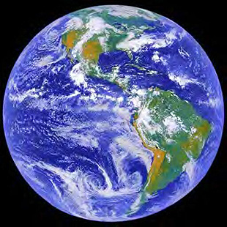
الوحدة الخامسة

Slide 3

مقاييس التركز

Slide 4
مقاييس التركز
مقدمة
يقصد بالتركز استخدام البيانات لمعرفة مدي تركز الظاهرة المكانية. ويمكن قياس التركز للبيانات بعدد من المقاييس هي:
دليل التركز : يقيس مدي تركز توزيع أي ظاهرة في اطار مساحة جغرافية معينة.
معامل التوطن : يدل على نسبة النسب أو نسبة التركز الموضعي.
منحني لورنز : لقياس العلاقة بين توزيع ظاهرة ما في اطار مساحة جغرافية محددة.

Slide 5
مقاييس التركز
مقاييس التركز
دليل التركز
معامل الاختلاف
منحني لورنز

Slide 6

مقاييس التركز
أولا : دليل التركز
لحساب دليل التركز نتبع الاتي:
حساب النسبة المئوية للظاهرة لكل وحدة من إجماليها في كل الوحدات مثل: حساب النسبة المئوية للسكان لكل منطقة من إجمالي عدد السكان في المملكة أو حساب كمية محصول ما لكل وحدة من إجمالي كميات الإنتاج الزراعي، أو حساب عدد العاملين بصناعة معينة في كل وحدة من إجمالي عدد العاملين بالقطاع.
حساب النسبة المئوية لمساحة كل وحدة من إجمالي المساحة الكلية.
نحسب الفرق بين النسبتين لكل وحدة بغض النظر عن إشارتها الجبرية.
تجمع الفروق بغض النظر عن إشارتها الجبرية.
ويصبح دليل التركز = ½ مجموع الفروق
دليل التركز يقيس مدي تركز توزيع أي ظاهرة في اطار مساحة جغرافية معينة.
ويمكن تطبيقه في مجالات توزيع السكان في مساحة محددة أو كمية الإنتاج الزراعي لمحصول معين في مساحة زراعية معلومة أو عدد العاملين بأحدى الصناعات في إطار وحدات إدارية.

Slide 7
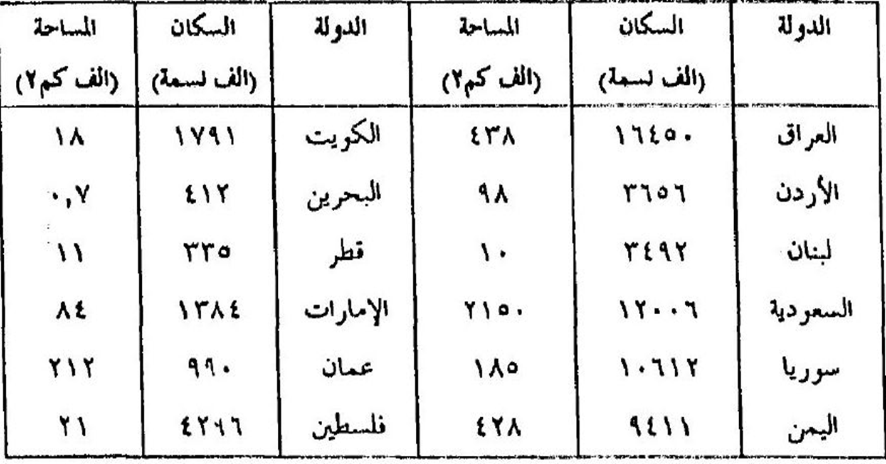
مقاييس التركز
حساب دليل التركز
الجدول التالي يبين توزيع السكان في الدول العربية الأسيوية، والمطلوب حساب دليل التركز؟
ويشير دليل التركز عدم العدالة في توزيع السكان قياساً للمساحة في الدول العربية الأسيوية لبعد القيمة الناتجة عن الصفر
لحساب دليل التركز نتبع الاتي:
تحسب النسبة المئوية لسكان كل دولة من الدول العربية الأسيوية من إجمالي عدد السكان جميع الدول (64835 ألف نسمة).
تحسب النسبة المئوية لمساحة كل دولة من إجمالي مساحات جميع الدول (3655.7 الف كم2).
نحسب الفرق بين النسبة المئوية لمساحة الدولة والنسبة المئوية لسكانها بغض النظر عن إشارتها الجبرية.
تجمع الفروق السابقة بغض النظر عن إشارتها الجبرية (89.4%).
ويصبح دليل التركز = ½ مجموع الفروق = 44.7

Slide 8
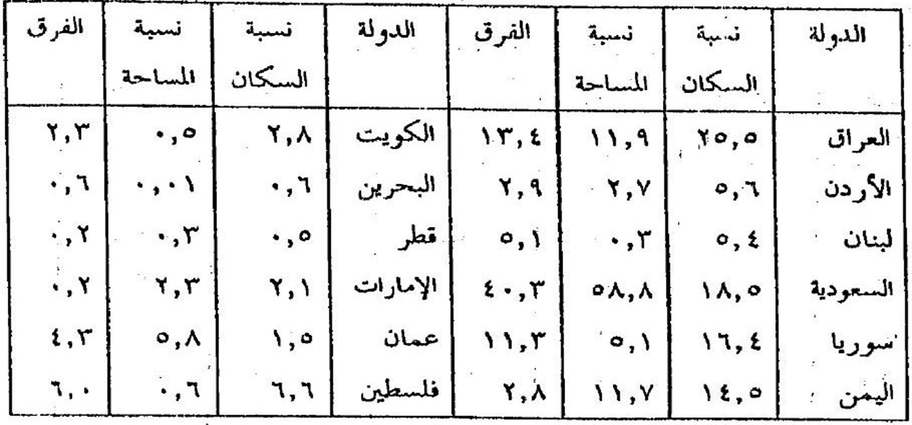
مقاييس التركز
نتائج دليل التركز
الجدول التالي يبين نتائج دليل التركز لتوزيع السكان في الدول العربية الأسيوية
تجمع الفروق السابقة بغض النظر عن إشارتها الجبرية (89.4%).
يصبح دليل التركز = ½ مجموع الفروق = 44.7
يلاحظ أن مجموع نسب السكان والمساحة تساوي 100%.
يظهر الفرق بين النسبتين لكل دولة مدي التباين؛ حيث تمثل مساحة السعودية 58.8% من إجمالي المساحة على حين نجد نسبة سكانها 18.5% من إجمالي السكان، ومن ثم يصل الفرق 40.3%

Slide 9
مقاييس التركز
تحليل دليل التركز
يعني دليل التركز أنه إذا كانت نسبة مساحة كل دولة تتفق تماماً مع نسبة سكانها فإن التوزيع السكاني سيكون توزيعاً عادلاً، أي ما يخص الدولة من السكان يماثل نصيبها في المساحة ونتيجة الفروق تساوي صفراً.
أما إذا كان الناتج بعيداً عن الصفر، وكلما كبر أشار إلى بعد التوزيع عن المثالية، وهذا يعني أن زيادة التباينات في التوزيع بين نسب الظاهرة الأولي (السكان) المراد قياس تركزها، والظاهرة الثانية (المساحة) المراد قياس التركز فيها تعطي قيمة أكبر.
وعليه يعتمد تطبيق مقياس دليل التركز على متغيرين أحدهما الظاهرة المراد قياس تركزها في اطار المكان والآخر الوحدات المكانية ذاتها,

Slide 10
مقاييس التركز
ثانياً: معامل التوطن
يشاع استخدامه في الدراسات الجغرافية، وتقوم فكرته على اعتبار متوسط نسب وجود الظاهرة في منطقة معينة، ويقاس عليه مدي انحراف توزيع نسب الظاهرة ذاتها في الوحدات المكانية الأصغر التي تتكون منها المنطقة.
لحساب معامل التوطن نتبع الخطوات الآتية:
تجمع بيانات الظاهرة على مستوى الوحدة الأم، وعلى مستوي الوحدات الفرعية بها.
نستخرج نسبة الظاهرة في كل وحدة فرعية من خلال قسمة بياناتها على إجمالي المساحة الكلية بها.
تحسب النسبة المئوية لما تشغله الظاهرة في الوحدة الأم من إجمالي المساحة الكلية.
حاصل قسمة النسبتين ينتج معامل التوطن

Slide 11
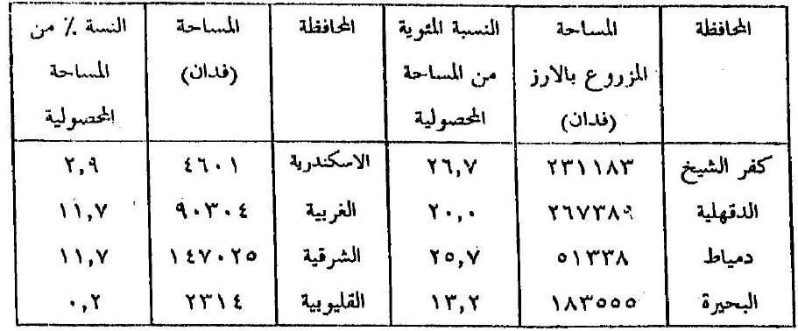
مقاييس التركز
حساب معامل التوطن
الجدول التالي يبين المساحة المزروعة أرز في محافظات دلتا النيل، والمطلوب حساب معامل التوطن، مع العلم أن إجمالي المساحة المزروعة أرز في الدلتا 977750 فداناً، وإجمالي المساحة المزروعة 11 مليون فدان؟
ويدل معامل التوطن التي يزيد فيها عن الواحد الصحيح على شدة التوطن، والعكس إذا قل الرقم عن واحد صحيح .
لحساب معامل التوطن نتبع الاتي:
تحسب النسبة المئوية لما تشغله المساحة المزروعة أرز في الدلتا من إجمالي المساحة المزروعة
(977750/ 11000000)×100= 8.9%
للحصول على معامل التوطن تقسم (نسبة محصول الأرز في كل محافظة علي نسبته من إجمالي المساحة المزروعة (العمود 3)، وعليه يكون معمل التوطن كالاتي:
كفر الشيخ 8.9/26.7 = 3 الدقهلية 8.9/20 = 2.2 دمياط 8.9/25.7 = 2.9
البحيرة 1.5-
الإسكندرية 0.3-
الغربية والشرقية 1.3-
القليوبية 0.02

Slide 12
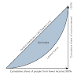
مقاييس التركز
ثالثاً : منحني لورنز
منحني لورنز هو أحد أساليب قياس العلاقة بين توزيع ظاهرة ما في اطار مساحة جغرافية، أي التعرف على درجة توزيع معين عن المثالية، وكمثال لتطبيق منحنى لورنز على توزيع السكان وعلاقاتهم بالمساحة، يمكن رسم المنحني باتباع الخطوات التالية:
نحصل على توزيع السكان والمساحات الخاصة بهم طبقاً لأى تعدد
تحسب النسبة المئوية للمساحة وللسكان في كل وحدة مكانية لجملتهم في كل حالة
ترتب الوحدة المكانية ترتيباً تصاعدياً حسب نسب مساحتها وتوضع نسبة السكان المقابلة لكل وحدة.
تجمع نسب المساحة والسكان جمعاً تراكمياً، أى في هيئة تكرار متجمع صاعد
يرسم محوران أحدهما أفقي تبين عليه النسب التراكمية للمساحة، والآخر رأسي تبين عليه النسب التراكمية للسكان.
توقع النسب تراكمياً عليهما
يوصل بين النقاط لينتج منحني لورنز
منحني لورنز: ينتمي هذا النوع من المنحنيات إلى ما يسمى بالرسوم البيانية التحليلية التي تظهر نوع من التحليل والتفسير للإحصاء. ومنحنى لورنز هو واحد من الرسوم الشهيرة التي يعتمد عليها الجغرافيون لقياس درجة تركز ظاهرة جغرافية ، ومعرفة مدى العدالة في توزيع الظاهرة بالنسبة لظاهرة أخرى ترتبط بها، فمثلا توضيح صورة توزيع السكان بالنسبة للمساحة، يمكن التعرف عليها من خلال هذا المنحنى التحليلي والذى يعطينا صورة واضحة لا تقبل الشك ولا الجدال حول شكل التوزيع على المساحة ، هل هو مركز ام مبعثر

Slide 13
مقاييس التركز
مثال تطبيقي لمنحني لورنز
الجدول علي اليمين يبين المساحة وعدد السكان في قطاع غزة عام 1997، والمطلوب رسم منحني لورنز لا يجاد العلاقة بينهما تبعاً للكثافة السكانية؟
البيانات المطلوبة لعمل منحنى لورنز
البيانات تمثل سكان قطاع غزة عام 1997
المنطقة | المساحة كم² | عدد السكان
شمال غزة | 61 | 179690
غزة | 74 | 359941
دير البلح | 58 | 144890
خانونس | 108 | 196662
رفح | 64 | 120386
المجموع | 365 | 1001569
الحل
الخطوة الأولي | نستخرج الكثافة السكانية للمناطق
المنطقة | المساحة كم² | عدد السكان | الكثافة السكانية
شمال غزة | 61 | 179690 | 2946
غزة | 74 | 359941 | 4864
دير البلح | 58 | 144890 | 2498
خانونس | 108 | 196662 | 1821
رفح | 64 | 120386 | 1881
المرجع: حسام عيد، السكان والتنمية في قطاع غزة ، آداب جامعة عين شمس، القاهرة
جزء من مشروع الدكتوراه

Slide 14
مقاييس التركز
مثال تطبيقي لمنحني لورنز
الخطوة 3 | نستخرج التوزيع النسبي للمساحة والسكان
المنطقة | % مساحة | % سكان
خانونس | 29.6 | 19.6
رفح | 17.5 | 12.0
دير البلح | 15.9 | 14.5
شمال غزة | 16.7 | 17.9
غزة | 20.3 | 35.9
الخطوة 2 | ترتيب المناطق تصاعدياً حسب الكثافة
المنطقة | المساحة كم² | عدد السكان | الكثافة السكانية
خانونس | 108 | 196662 | 1821
رفح | 64 | 120386 | 1881
دير البلح | 58 | 144890 | 2498
شمال غزة | 61 | 179690 | 2946
غزة | 74 | 359941 | 4864
 | 365 | 1001569

Slide 15
مقاييس التركز
مثال تطبيقي لمنحني لورنز
الخطوة 5 | خطوات التمهيد للرسم البياني
الرقم | الوزن النسبي | التراكمي مساحة | التراكمي سكان
0 | 0 | 0 | 0
1 | 20 | 29.6 | 19.6
2 | 40 | 47.1 | 31.7
3 | 60 | 63.0 | 46.1
4 | 80 | 79.7 | 64.1
5 | 100 | 100.0 | 100.0
الخطوة 4 | نستخرج التوزيع التراكمي للسكان والمساحة
المنطقة | التراكمي مساحة | التراكمي سكان
خانونس | 29.6 | 19.6
رفح | 47.1 | 31.7
دير البلح | 63.0 | 46.1
شمال غزة | 79.7 | 64.1
غزة | 100.0 | 100.0
تم ترقيم المناطق وهي خمسة مناطق، ثم تم استخراج الوزن النسبي لأرقام المناطق من اجل رسم الخط التوزيع المثالي فقط.
ملحوظة: ربما يكون لديك أكثر من 5 مناطق او اقل يجب مراعاه وزنها النسبي حسب عددها

Slide 16
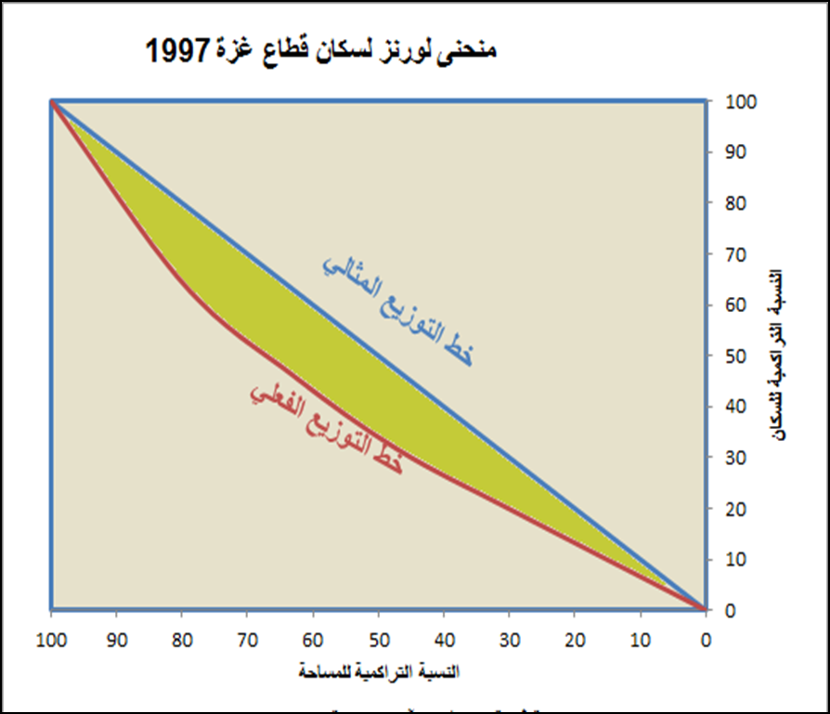
مقاييس التركز
مثال تطبيقي لمنحني لورنز
ويشير التوزيع إلى الابتعاد نسبياً من المثالية؛ حيث يتوزع 46.1% من السكان في 63% من المساحة.
من نتائج تحليل منحني لورنز إما أن يميل للاقتراب من المحور الرأسي، ويتعدى خط التوزيع المثالي إلى أعلي مشيراً للتركز السكاني الشديد في اطار مساحة محدودة.
فعلي سبيل المثال إذا كان لدينا 95% من السكان يتركزون في 30% من المساحة وبقية الوحدات لا تضم سوي 5% فقط، فإن بداية المنحنى ستكون مرتفعة القيمة عند المتغير التابع ومنخفضة على محور المتغير المستقل.
ويحدث العكس إذا كان 5% من السكان ينتشرون في 90% من المساحة؛ حيث يقترب المنحنى من عند نهاية الركن الايمن للمحور الأفقي مشيراً إلى شدة الانتشار.
وبين هذين الحدين الأدنى والأقصى يتباين التوزيع في اقترابه أو بعده عن الوضع المثالي، والتي تتحقق إذا كان التوزيع النسبي للظاهريتين في الوحدات المكانية متماثلاً.

Slide 17
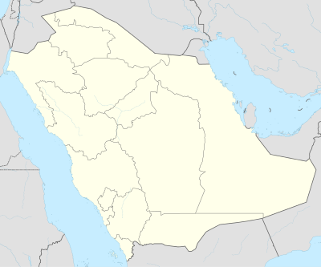
مقاييس التركز
تدريب علي منحني لورنز
المنطقة | المساحة كم² | عدد السكان | الكثافة السكانية
الرياض | 412000 | 6777146 | 13.5
القصيم | 65000 | 1215858 | 17.5
مكة المكرمة | 164000 | 6915006 | 37.9
المدينة المنورة | 173000 | 1777933 | 9.9
حائل | 103887 | 597144 | 5.1
الجوف | 100212 | 440009 | 3.6
تبوك | 108000 | 791535 | 4.7
الحدود الشمالية | 187000 | 320524 | 6.5
عسير | 81100 | 1913922 | 22
جازان | 11671 | 1365110 | 101.6
نجران | 119000 | 505652 | 2.8
الباحة | 9921 | 411888 | 38.1
الشرقية | 710000 | 4105780 | 5
الجدول يبين المساحة وعدد السكان والكثافة السكانية في مناطق المملكة العربية السعودية عام 2010، والمطلوب رسم منحني لورنز لا يجاد العلاقة بينهما تبعاً للكثافة السكانية؟
استرشد بالمثال السابق

Slide 18
To Be Continued

